Slide 1
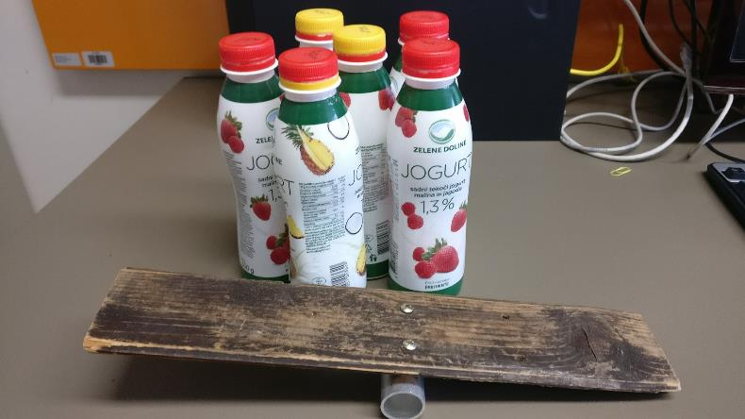
"SREDNJA" plastenka

Slide 2
NAVODILA "PO NAŠE"

Slide 3
Malo bolj sistematsko
# izvedemo postopek za iskanje k-tega s k = (velikost_tabele + 1) // 2
Tu JE // celoštevilsko deljenje!
Postopek za '''vrni k-ti podatek v tabeli'''
  # ČE JE K ENAK 1 IN JE V TABELI LE EN ELEMENT → našli smo ga!
  # NA OSNOVI PRVEGA (PIVOT)
  PODATKE RAZMEČEMO V DVE TABELI
  # SMO GA MORDA ŽE NAŠLI? (LEVO JIH JE K - 1: K-TI JE PIVOT) → hura!
  # SICER UGOTOVIMO, V KATERI TABELI JE IN
  # Z ISTIM POSTOPKOM IŠČEMO USTREZNEGA TAM

Slide 4
V PROGRAMSKEM JEZIKU PYTHON

Slide 5
def srednja_vrednost(tab):
''' Poišči srednjo vrednost v tabeli z liho elementi'''
return k_ti(tab, (len(tab) + 1) // 2)
def k_ti(tab, k):
'''vrni k-ti podatek v tabeli'''
if len(tab) == 1:
if k != 1: raise Exception('Napaka!')
return tab[0]
# razmečemo
pivot = tab[0]
manjsi_enaki = []
vecji = []
for x in tab[1:]: # prvega spustimo
if x <= pivot:
manjsi_enaki.append(x)
else:
vecji.append(x)
# kje je
koliko_manjsih = len(manjsi_enaki)
if koliko_manjsih == k - 1:
return pivot
if koliko_manjsih >= k:
return k_ti(manjsi_enaki, k)
return k_ti(vecji, k - koliko_manjsih - 1)

